Slide 1
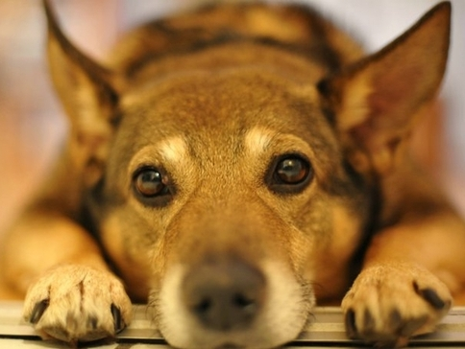
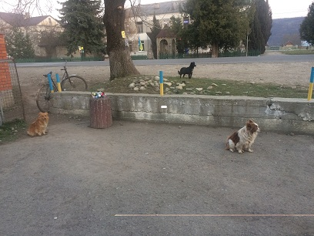
Дослідження популяції безхатніх собак в нашому селі

Slide 2
Актуальність теми Собаку називають другом і помічником людини.Трапляється так, що чотириногі друзі стають непотрібними і господарі викидають їх на вулицю. Проблема безхатніх собак має моральний, санітарний, соціальний та юридичний аспект. Безхатні собаки можуть бути агресивними та загрожувати безпеці людини. Безхатні собаки є джерелом збудників різних захворювань та гельмінтів.

Slide 3
Мета: дослідити популяцію безхатніх собак і запропонувати шляхи вирішення проблеми.
Об’єкт дослідження: безхатні собаки.
Предмет дослідження: причини і наслідки адаптації безхатніх собак.
Методи дослідження: опрацювання літератури,
метод спостереження,
метод порівняння,
статистичний метод,
метод математичної обробки

Slide 4
Завдання проєкту:
Зібрати і проаналізувати інформацію з проблеми безхатніх собак;
Провести облік безхатніх собак;
Провести соціологічне опитування населення з метою визначення причин безхатніх собак;
Запровадити шляхи вирішення проблеми безхатніх собак.

Slide 5
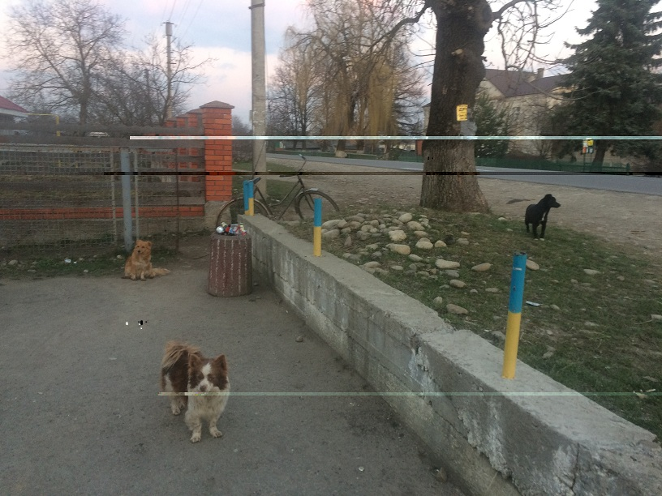
Практична частина. Розділили територію села на ділянки .У визначений час обійшли всі ділянки і підрахували кількість собак. Результати підрахунку показали 58 собак. Дані занесли в таблицю.

Slide 6
Відношення до людей

Slide 7
Вік собак

Slide 8
Зовнішній вигляд

Slide 10
Стан здоров’я за зовнішнім виглядом (захворювання шкіри, хвора кінцівка)

Slide 11
Масті собак

Slide 12
Соціальне опитування мешканців села
Чи цікавить вас проблема безпритульних собак?
Чи мають безпритульні собаки право на життя?
Чи готові ви допомогти безпритульним собакам?
Чи випускаєте ви своїх собак на вулицю?
Як ви вдома вирішуєте долю цуценят?
Так – 90%
Ні – 10%
Так – 97,2%
Ні – 2,8%
Так - 88,5%
Ні - 11,5%
Так – 29,2%
Ні – 70,8%
Доглядають – 6,7%
Віддають у добрі руки – 80%
Викидають на вулицю – 13,3%

Slide 13
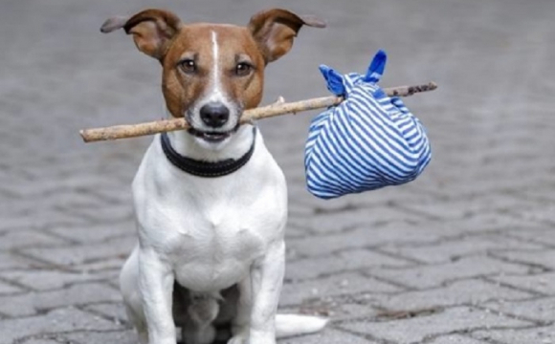
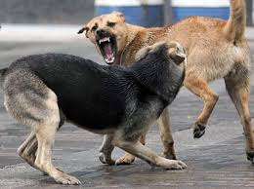
6. Назвіть причини, що ведуть до безпритульності собак.
Безвідповідальність людей – 13,6%
Жорстокість людей – 18,2%
Переїзд господарів – 2,3%
Господарі не мають змоги доглядати за собакою – 4,6%
Собаки стають агресивними – 6,8%
Господарі позбуваються старих і хворих собак – 6,8%
Через неконтрольовану народжуваність собак – 47,7%
7. Як ви можете допомогти безпритульним собакам?
Вже взяли собаку з притулку -1,3%
Створити притулок – 1,3%
Віддати в добрі руки – 3,7%
Погратися з собакою – 6.4%
Зробити будку собаці – 1,3%
Знайти господаря – 9%
Взяти собаку додому – 9%
Віднести собаку в притулок – 1,3%
нагодувати собаку – 66,7%

Slide 14
На основі дослідження визначено,що причиною виникнення безхатніх собак є безвідповідальне ставлення людей до собак (тільки 6,7% населення доглядають за цуценятами). Безвідповідальні господарі відпускають своїх собак на вулицю на самовигул, що сприяє росту популяції собак(29,2% собак господарі випускають на вулицю, з них 78,9% власницьких собак нестерилізовані)

Slide 15
Висновки:
Заборонити господарям випускати на вулицю нестерилізованих собак.
Безпритульних собак виловлювати і проводити стерилізацію і вакцинацію.
Влаштовувати тварин у родини.
Проводити соціальну рекламу (плакати у громадських місцях).
Просвітницька робота ( провести “Хвилинку доброти” для учнів молодших класів) .
Ввести обов’язкову реєстрацію власницьких собак.

Slide 16
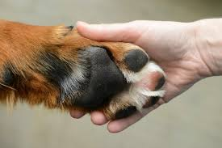
Дякуємо за увагу!
Підготували учні Саджавського ліцею
Федорчук Валентина і Грицюк Роксолана

